Slide 1
Program rozvoje venkova 2014 – 2020 LEADER
Formulář Žádosti o dotaci

Slide 2
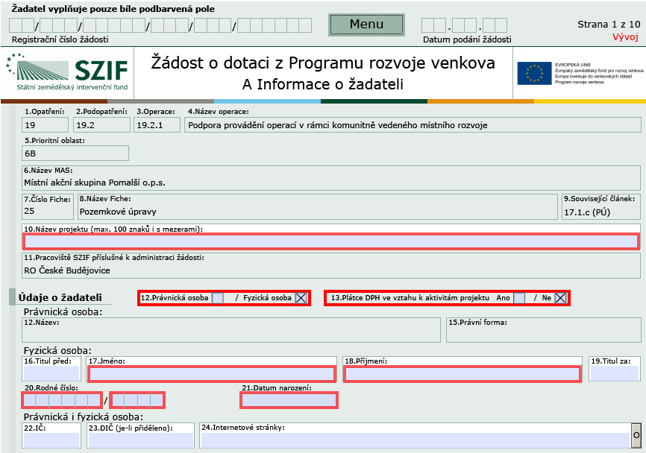
Formulář ŽoD – strana A – identifikační údaje
Důležité je vyplnit pole 12 a 13, aby se zobrazily všechny strany Žádosti.
Pod tlačítkem MENU je umístěn instruktážní list

Slide 3
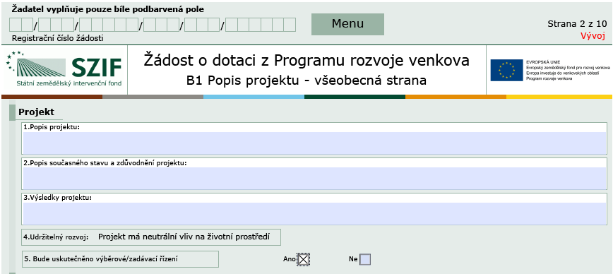
Formulář ŽoD – strana B1 - Popis projektu - všeobecná strana

Slide 4
Formulář ŽoD – strana B1 - Popis projektu - všeobecná strana
Automatický výpočet data předložení ŽoP na MAS (15 kalendářních dní před termínem předložení na RO)

Slide 5
Formulář ŽoD – strana B1 - Popis projektu - všeobecná strana

Slide 6
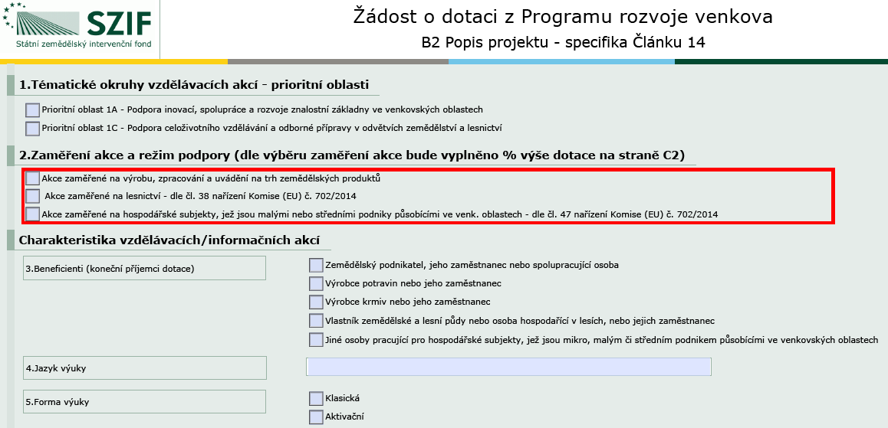
Formulář ŽoD – strana B2 - specifické strany čl. 14
Dle výběru zaměření akce se generují kódy způsobilých výdajů a % dotace.
Zaškrtnutí beneficienti by měli odpovídat výše zaškrtnutému zaměření akce.

Slide 7
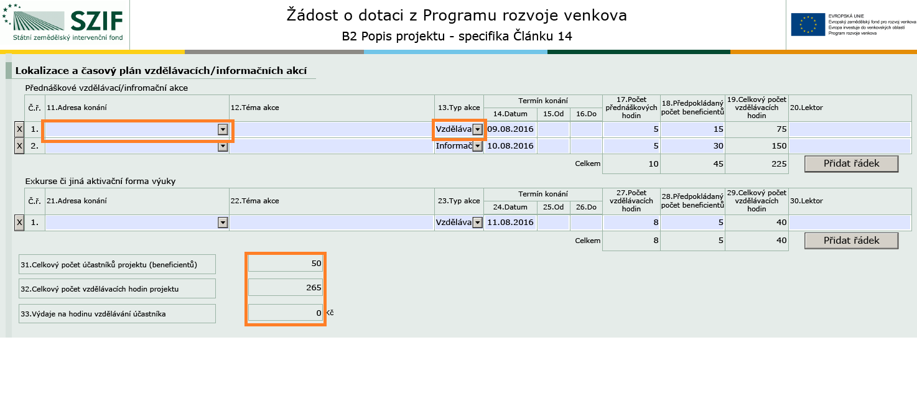
Formulář ŽoD – strana B2 - specifické strany čl. 14
Výběr adresy konání z míst realizace zadaných na straně B1
Automatický výpočet z údajů zadaných v ŽoD

Slide 8
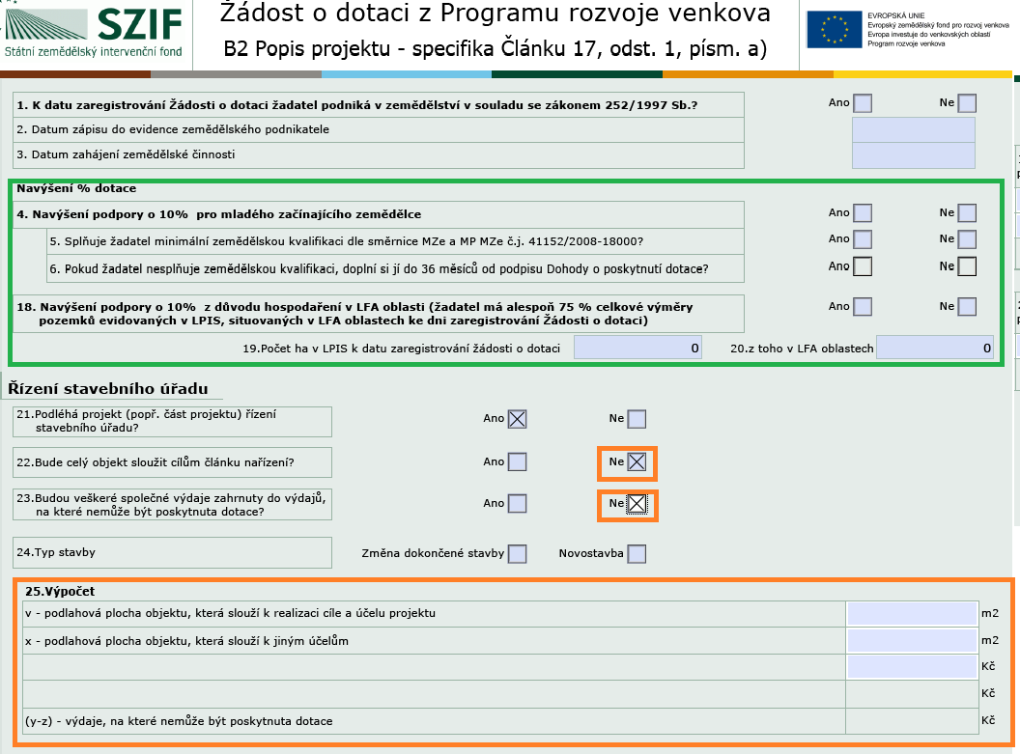
Formulář ŽoD – strana B2 - specifické strany čl. 17.1.a
Vyplnit údaje při požadovaném zvýšení míry dotace pro mladého začínajícího zemědělce a pozemky v LFA.
Vzorec (Příloha 15 Pravidel 19.2.1. – výpočet v případě, že část objektu neslouží cílům a účelu Fiche (stejné i v dalších článcích).

Slide 9
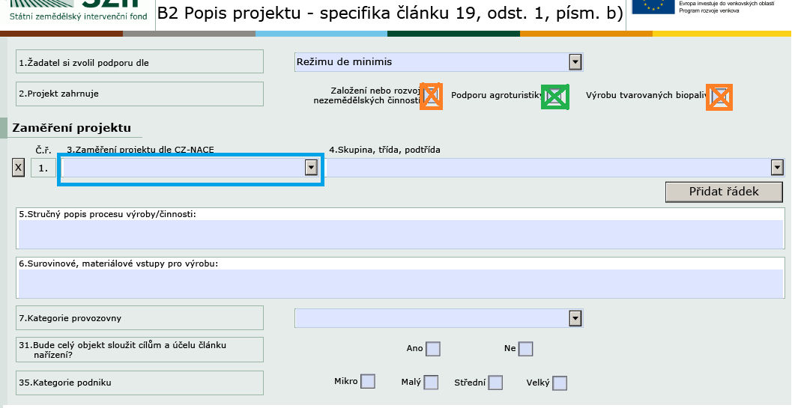
Formulář ŽoD – strana B2 - specifické strany čl. 19.1.b
Při výběru CZ-NACE: R 93 (Sportovní, zábavní a rekreační činnosti) nebo I 56 (Stravování a pohostinství) se objeví sekce k nadefinování objektu venkovské turistiky (okruh 10 km, návštěvnost nim. 2000 os./rok).
Při zaškrtnutí Podpora agroturistiky se objeví sekce k nadefinování Ubytovacího zařízení – musí mít 6-40 lůžek.
Při zaškrtnutí Nezemědělské činnosti nebo Výroby biopaliv se objeví sekce k nadefinování výstupního produktu – musí být mimo Přílohu I Smlouvy o fungování EU

Slide 10
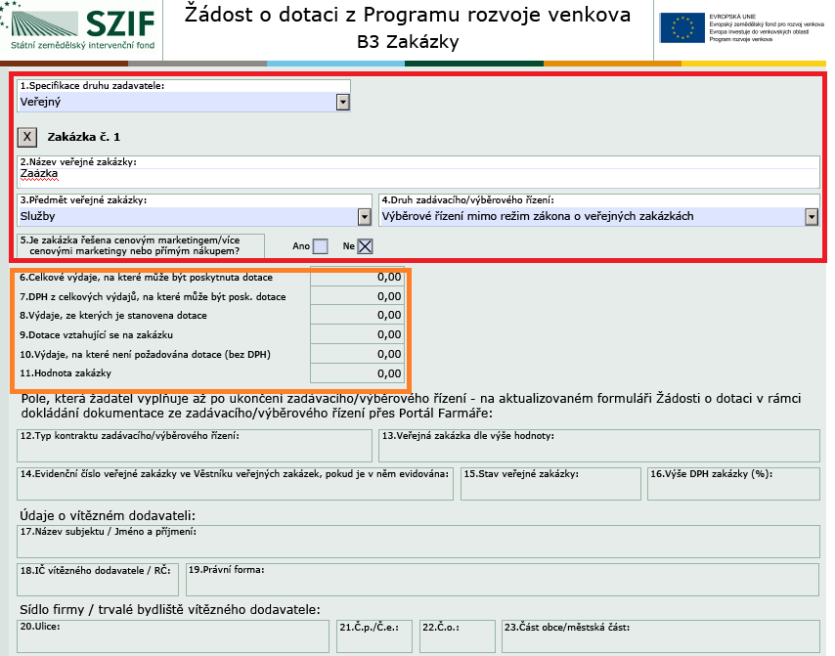
Formulář ŽoD – strana B3 Zakázky
Nadefinování zakázky - vyplňuje žadatel zde na straně B3
Výše zakázky - automaticky se napočítává z údajů ze strany C1 – Výdaje projektu

Slide 11
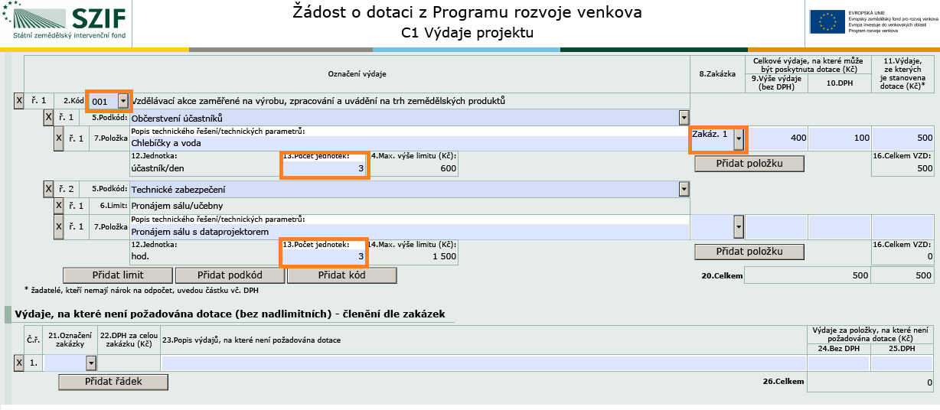
Formulář ŽoD – strana C1 Výdaje projektu
Přiřazení k zakázce
Pro článek 14 a 17.1.c) LI se po výběru kódu musí vybrat ještě podkód/limit a stanovit počet požadovaných jednotek

Slide 12
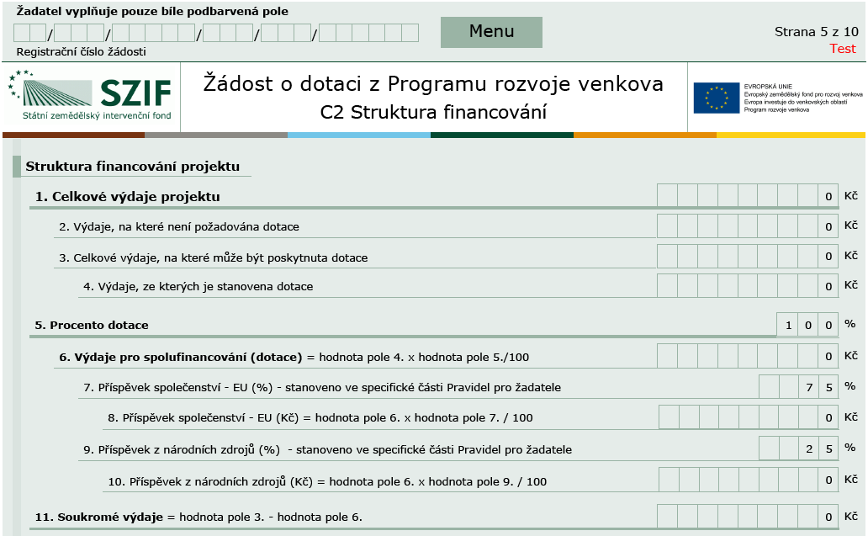
Formulář ŽoD – strana C2 - Struktura financování
Přehled rozpočtu – vyplňuje se automaticky na základě údajů uvedených na předchozích stranách

Slide 13
Formulář ŽoD – strana E1 - Preferenční kritéria - žadatel

Slide 14
Formulář ŽoD – strana E2 - Preferenční kritéria přidělená MAS
Obdržené body jsou závazné od data podání ŽoD nesmí být žadatelem měněny a upravovány
Pokud žadatel vyplnil bodové hodnocení v ŽoD chybně, může MAS změnit bodové hodnocení na základě rozhodnutí Výběrového orgánu MAS
Odůvodněné případy –
SZIF vrátí ŽoD MAS k
přebodování

Slide 15
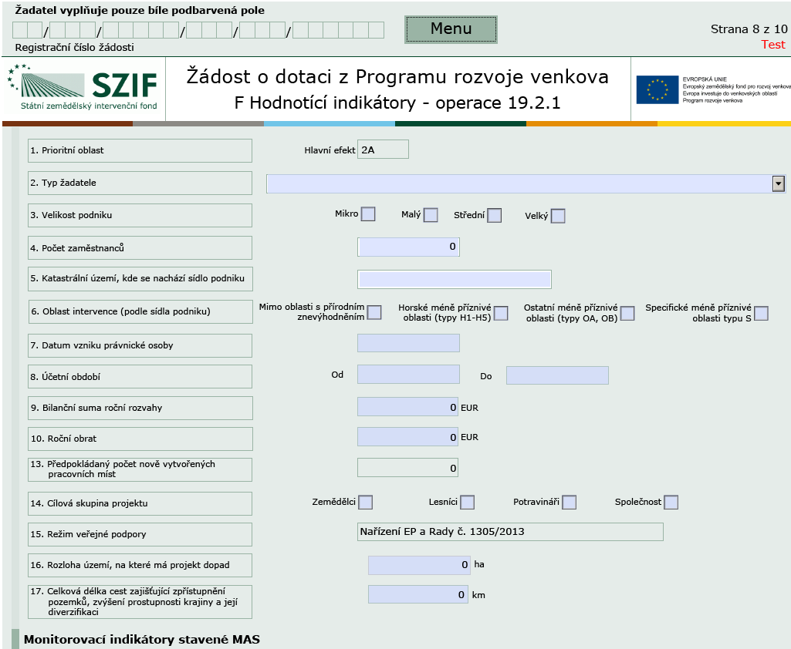
Formulář ŽoD – strana F - Hodnotící indikátory

Slide 16
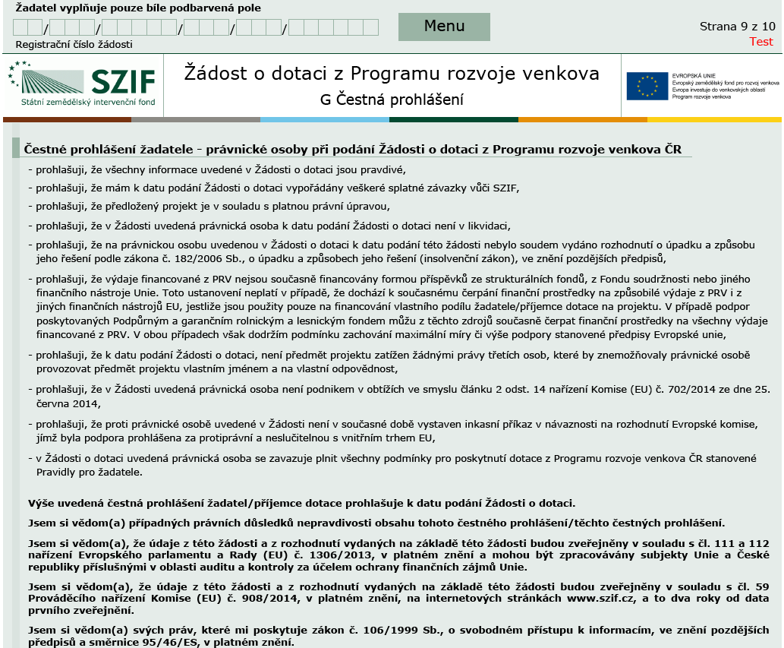
Formulář ŽoD – strana G - Čestná prohlášení

Slide 17
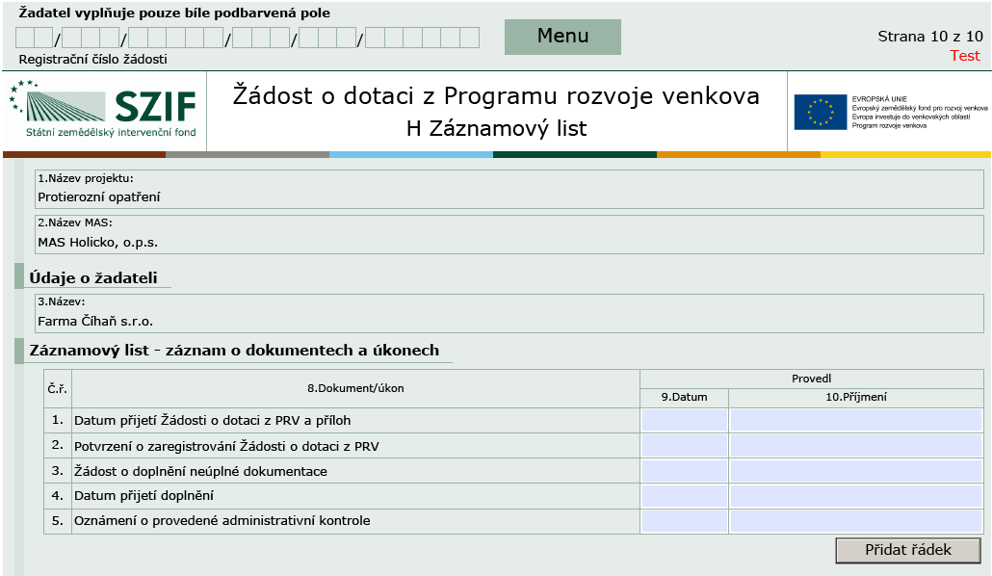
Formulář ŽoD – strana H - Záznamový list
Vyplňuje MAS – zaznamenává jednotlivé úkony, které jsou s ŽoD prováděny
V případě potřeby může přidat řádek a provést záznam nad rámec požadovaných

Slide 18
Formulář ŽoD - Kontrola vyplněných údajů
Po vyplnění údajů je vhodné provést kontrolu: MENU – Kontrola vyplněných údajů

Slide 19
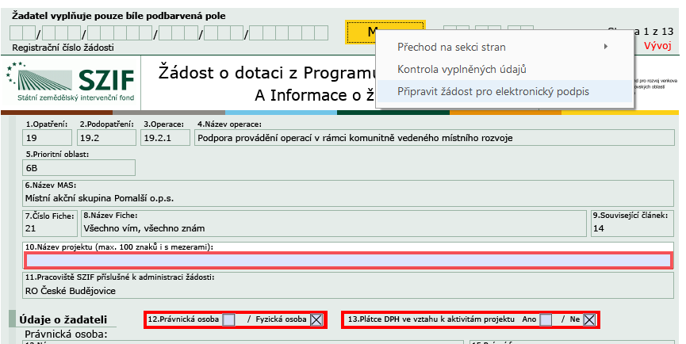
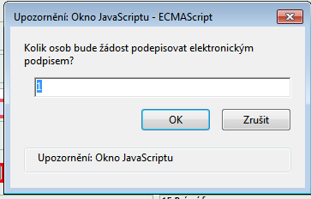
Formulář ŽoD - Elektronické podepsání MAS
MAS podepíše ŽoD po provedení všech administrativních úkonů – po podpisu se ŽoD uzamkne.
Podpis nelze zrušit, je-li ŽoD podepsána omylem žadatelem, musí žadatel vygenerovat ŽoD novou z PF.

Slide 20
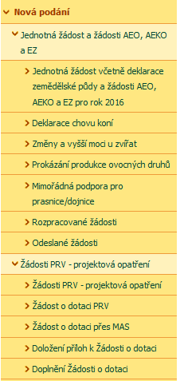
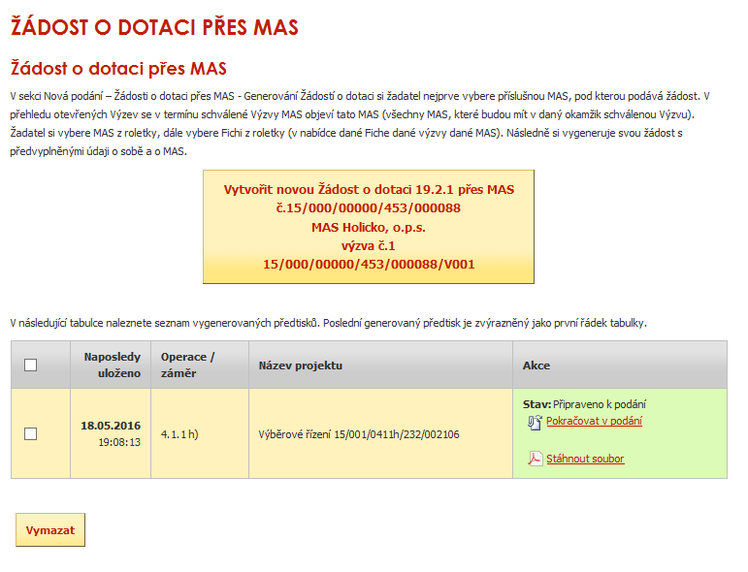
Registrace Žádosti o dotaci - žadatel
Po obdržení podepsané ŽoD a příloh od MAS žadatel přes Portál farmáře pokračuje v podání
Je třeba vybrat možnost Pokračovat v podání S ELEKTRONICKÝM PODPISEM

Slide 21
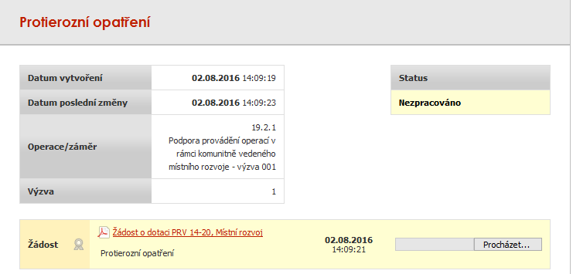
Registrace Žádosti o dotaci - žadatel
Doplněný a zkontrolovaný formulář Žádosti o dotaci nahrát zpět v dalším kroku

Slide 22
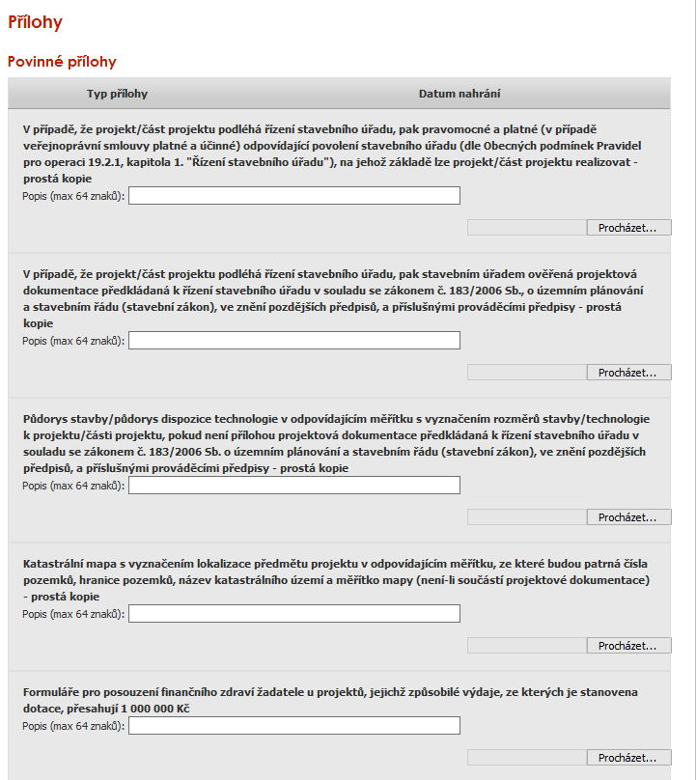
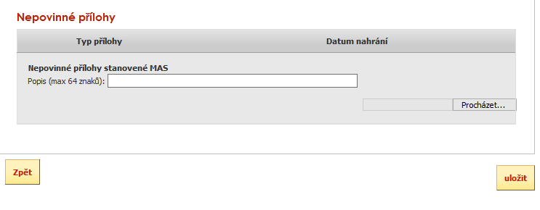
Registrace Žádosti o dotaci - žadatel
Žadatel – přes PF pošle ŽoD na RO SZIF
Nejpozději do finálního termínu registrace na RO SZIF (Viz. Výzva)
Po nahrání ŽoD nahrát přílohy a proces uložit

